Slide 1
xRSP – SPRINT 1 (Úvodní) A Seznámení s teamem 5
Tadeáš Říha, Jan Gryc, Ondřej Faltys, Antonín Studnička, Patrik Mandula, Jan Fortelka

Slide 2
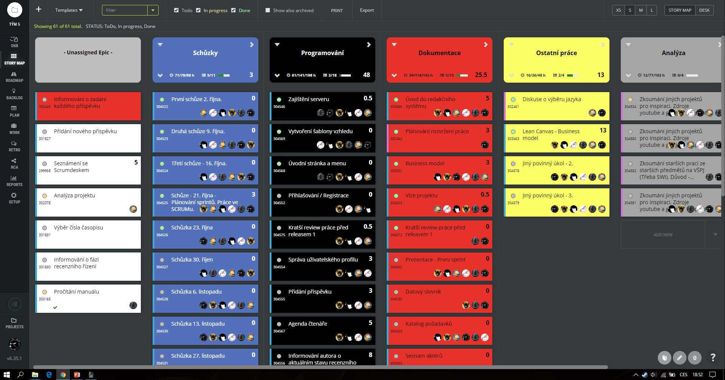
Úvod do SCRUMu

Slide 3
Komentář ke SCRUMu
Rozdělení na teamy
Kdo řeší jakou oblast
Vzároveň se každý angažuje ve všech oblastech
Někde méně, někde více
Učení se se SCRUMem
Plánování sprintů, tvoření eventů, přidávání tasků
Před koncem sprintu každá oblast provede review
Příprava do prezentace

Slide 4
Oblast 1 - Dokumentace
Úvody do redakčního systému
Lean Canvas – Business model
Práce ve scrumu (plánování, sprinty atd.)
Vize projektu
Review před releasem
Prezentace na první sprint

Slide 5
Oblast 2 - Programování
http://www.team5.php5.cz/?fbclid=IwAR07QGGUvbBrLf9AiUfB8zC6VHMZJFu8Z9j-S5awUCxbqlJdLfwg8R01aMI
Odkaz na redakční systém
Zajištění serveru
Vytvoření šablony vzhledu (Gryc)
Úvodní stránka a menu
Přihlašování / Registrace
Kratší review před prvním releasem

Slide 6
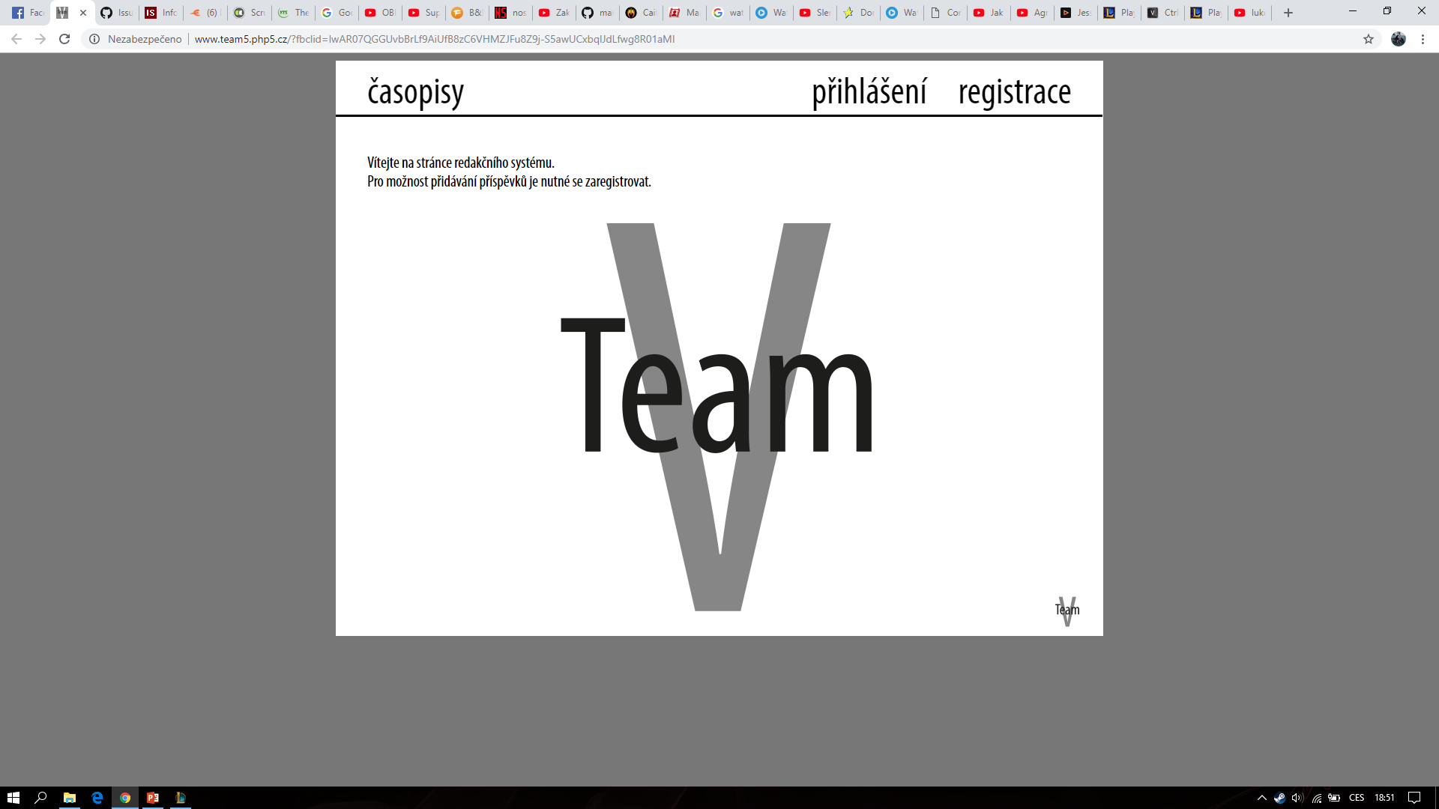

Slide 7
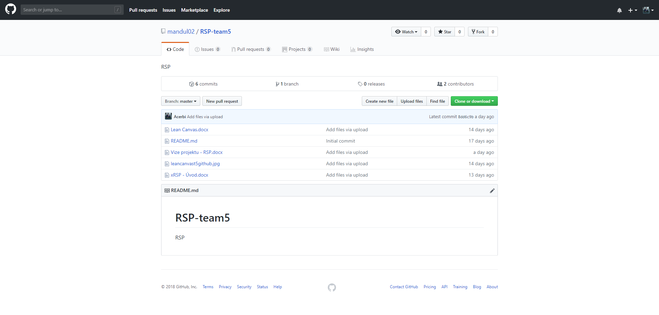
Náš GitHub
https://github.com/mandul02/RSP-team5

Slide 8
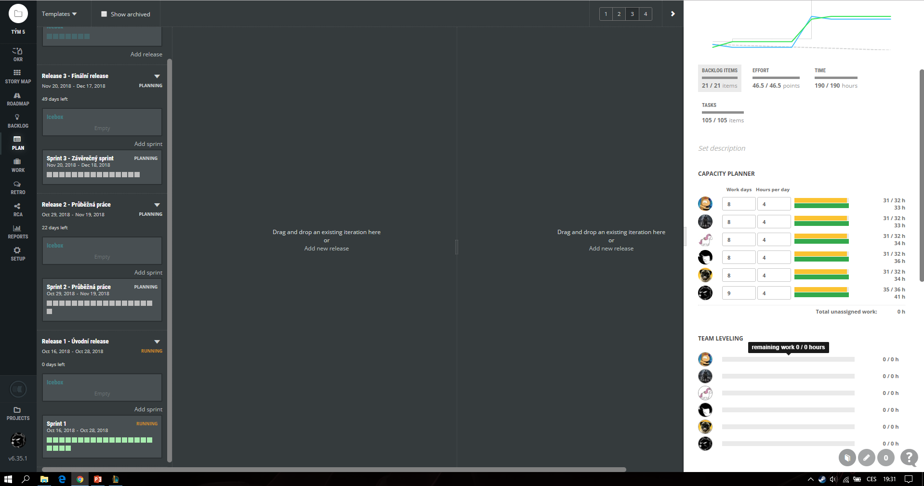
Sprint 1

Slide 9
Konec

